Slide 1


Le frazioni

Slide 2


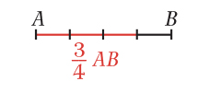
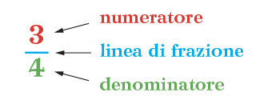

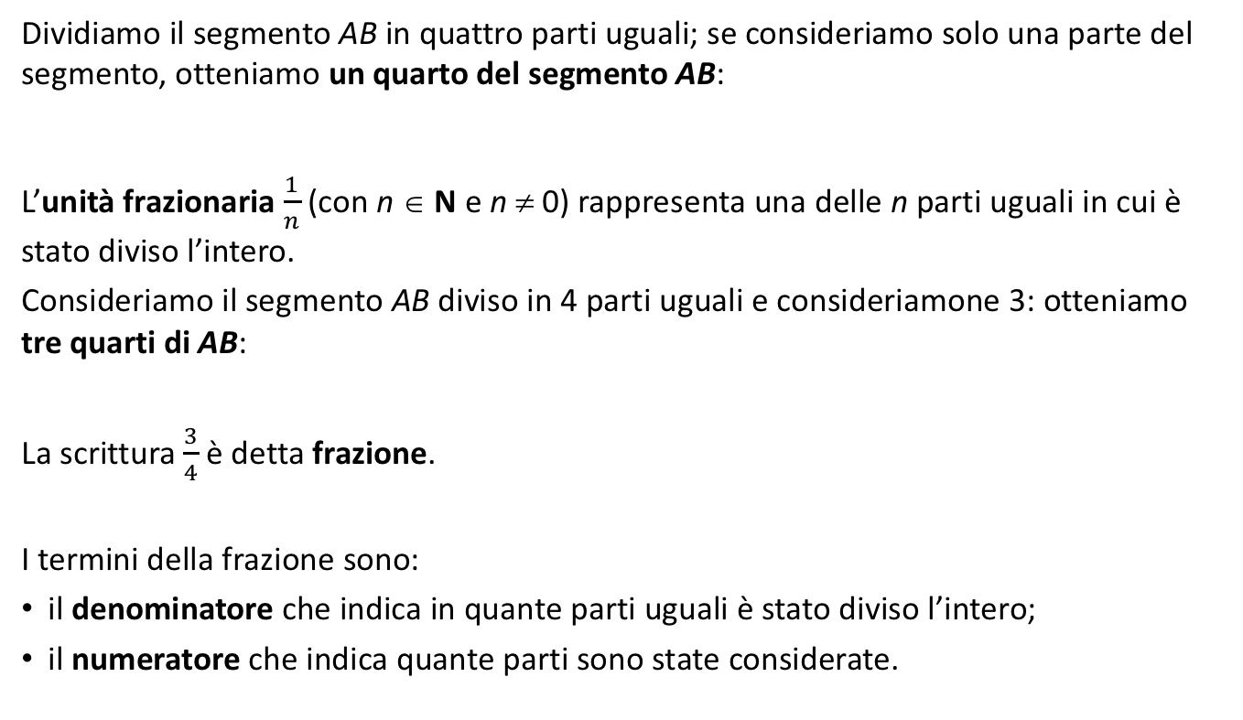
Dall’unità frazionaria alla frazione
Dividiamo il segmento AB in quattro parti uguali; se consideriamo solo una parte del segmento, otteniamo un quarto del segmento AB:
L’unità frazionaria $\frac{1}{n}$(con n ∈ N e n ≠ 0) rappresenta una delle n parti uguali in cui è stato diviso l’intero.
Consideriamo il segmento AB diviso in 4 parti uguali e consideriamone 3: otteniamo tre quarti di AB:
La scrittura $\frac{3}{4}$ è detta frazione.
I termini della frazione sono:
il denominatore che indica in quante parti uguali è stato diviso l’intero;
il numeratore che indica quante parti sono state considerate.

Slide 3


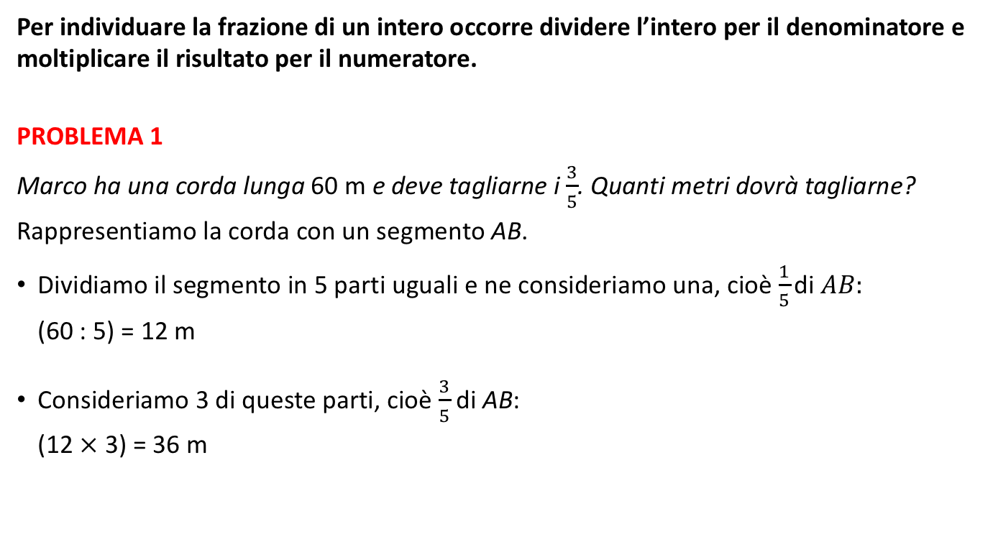
La frazione come operatore
Per individuare la frazione di un intero occorre dividere l’intero per il denominatore e moltiplicare il risultato per il numeratore.
PROBLEMA 1
Marco ha una corda lunga 60 m e deve tagliarne i $\frac{3}{5}$. Quanti metri dovrà tagliarne?
Rappresentiamo la corda con un segmento AB.
Dividiamo il segmento in 5 parti uguali e ne consideriamo una, cioè $\frac{1}{5}\text{di} AB:$
(60 : 5) = 12 m
Consideriamo 3 di queste parti, cioè $\frac{3}{5}$ di AB:
  (12 $×$ 3) = 36 m

Slide 4


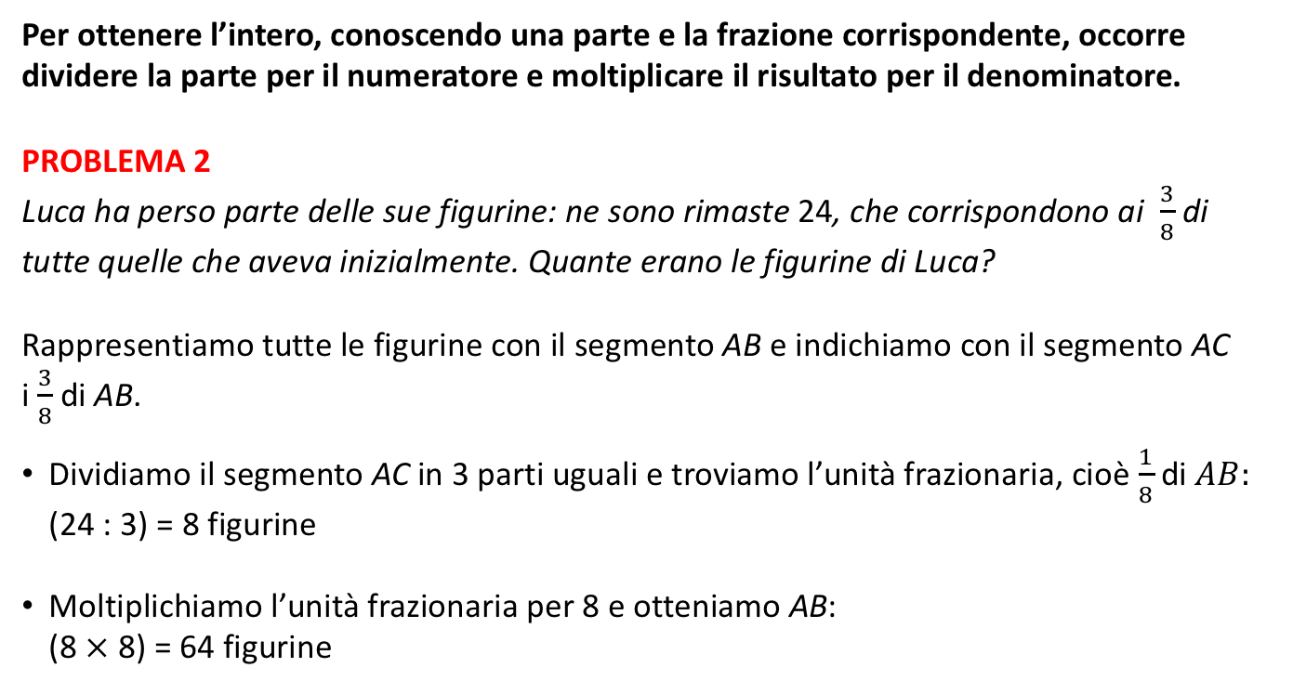
La frazione come operatore
Per ottenere l’intero, conoscendo una parte e la frazione corrispondente, occorre dividere la parte per il numeratore e moltiplicare il risultato per il denominatore.
PROBLEMA 2
Luca ha perso parte delle sue figurine: ne sono rimaste 24, che corrispondono ai $\frac{3}{8}$ di tutte quelle che aveva inizialmente. Quante erano le figurine di Luca?
Rappresentiamo tutte le figurine con il segmento AB e indichiamo con il segmento AC
i $\frac{3}{8}$ di AB.
Dividiamo il segmento AC in 3 parti uguali e troviamo l’unità frazionaria, cioè $\frac{1}{8}$ $\text{di} AB:$
(24 : 3) = 8 figurine
Moltiplichiamo l’unità frazionaria per 8 e otteniamo AB:
  (8 $×$ 8) = 64 figurine

Slide 5
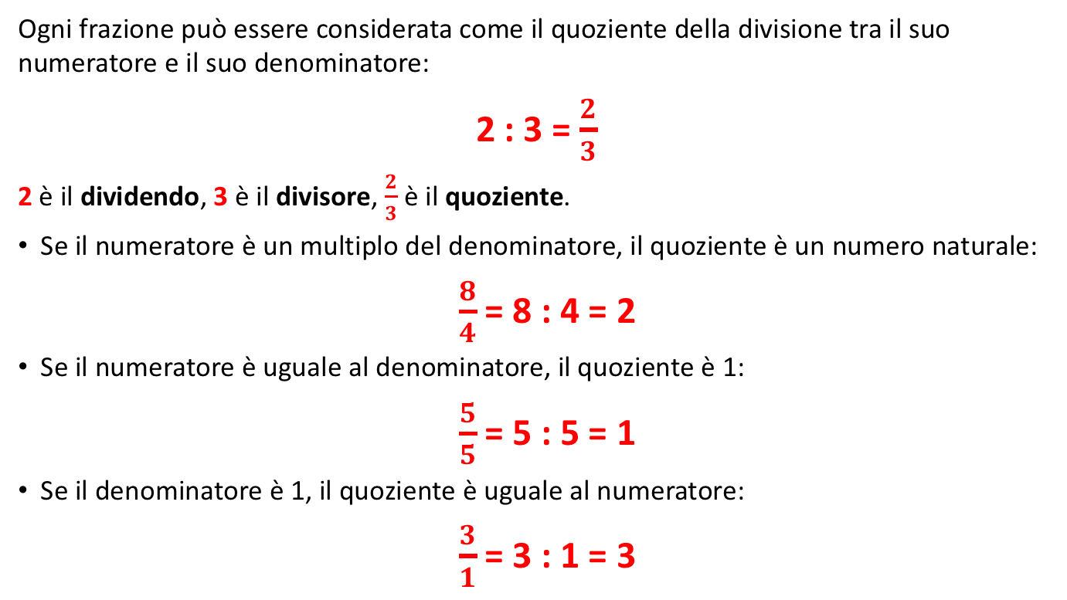
La frazione come quoziente
Ogni frazione può essere considerata come il quoziente della divisione tra il suo numeratore e il suo denominatore:
2 : 3 = $\frac{2}{3}$
2 è il dividendo, 3 è il divisore, $\frac{2}{3}$ è il quoziente.
Se il numeratore è un multiplo del denominatore, il quoziente è un numero naturale:
$\frac{8}{4}$ = 8 : 4 = 2
Se il numeratore è uguale al denominatore, il quoziente è 1:
$\frac{5}{5}$ = 5 : 5 = 1
Se il denominatore è 1, il quoziente è uguale al numeratore:
$\frac{3}{1}$ = 3 : 1 = 3

Slide 6
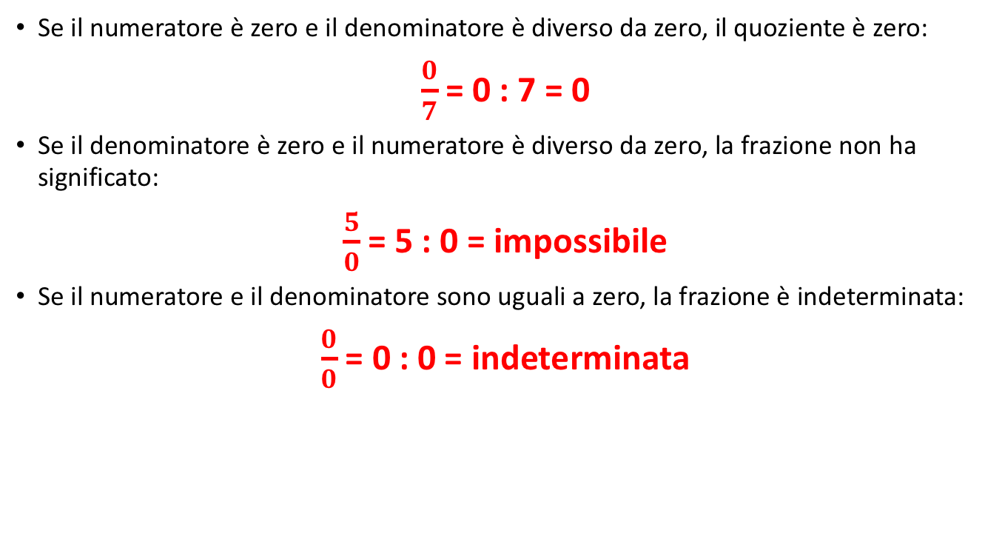
La frazione come quoziente
Se il numeratore è zero e il denominatore è diverso da zero, il quoziente è zero:
$\frac{0}{7}$ = 0 : 7 = 0
Se il denominatore è zero e il numeratore è diverso da zero, la frazione non ha significato:
$\frac{5}{0}$ = 5 : 0 = impossibile
Se il numeratore e il denominatore sono uguali a zero, la frazione è indeterminata:
$\frac{0}{0}$ = 0 : 0 = indeterminata

Slide 7
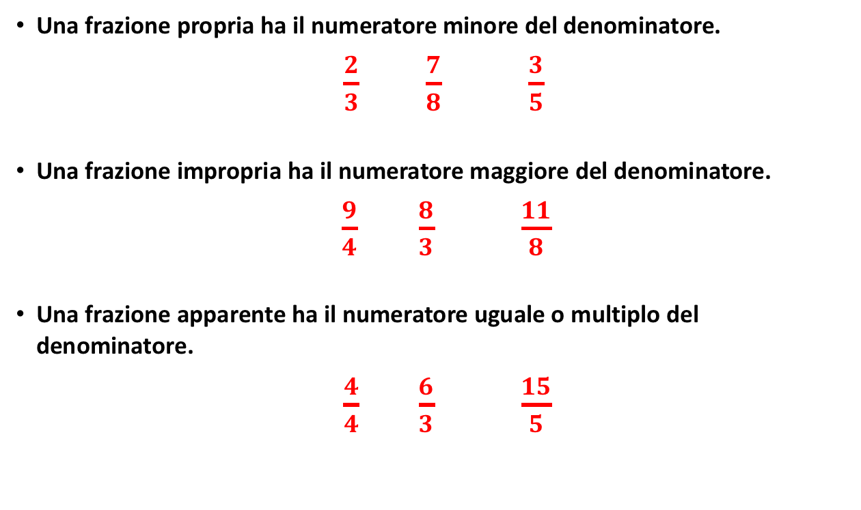
Frazioni proprie, improprie, apparenti
Una frazione propria ha il numeratore minore del denominatore.
$\frac{2}{3}$ $\frac{7}{8}$ $\frac{3}{5}$
Una frazione impropria ha il numeratore maggiore del denominatore.
$\frac{9}{4}$ $\frac{8}{3}$ $\frac{11}{8}$
Una frazione apparente ha il numeratore uguale o multiplo del denominatore.
$\frac{4}{4}$ $\frac{6}{3}$ $\frac{15}{5}$

Slide 8
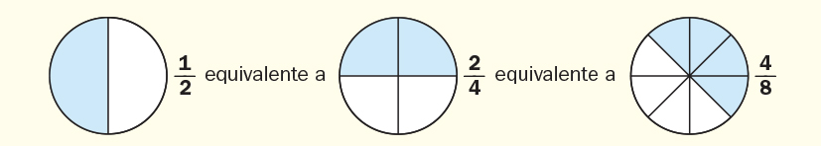

Frazioni equivalenti
e proprietà invariantiva
Due o più frazioni sono equivalenti se, applicate allo stesso intero, forniscono lo stesso risultato, cioè producono due o più grandezze uguali.
Le frazioni $\frac{1}{2}$ , $\frac{2}{4}$ , $\frac{4}{8}$ , … sono scritte in modo diverso ma corrispondono tutte alla stessa parte dell’intero e perciò sono frazioni equivalenti.

Slide 9
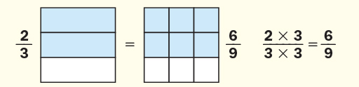
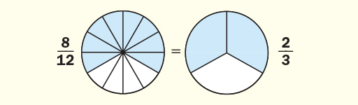
Frazioni equivalenti
e proprietà invariantiva
PROPRIETÀ INVARIANTIVA
Moltiplicando o dividendo, se è possibile in modo esatto, entrambi i termini di una frazione per uno stesso numero diverso da zero, si ottiene una frazione equivalente a quella data.
Il valore di una frazione non cambia moltiplicando sia il numeratore che il denominatore per uno stesso numero:
Il valore di una frazione non cambia dividendo sia il numeratore che il denominatore per uno stesso numero:

Slide 10
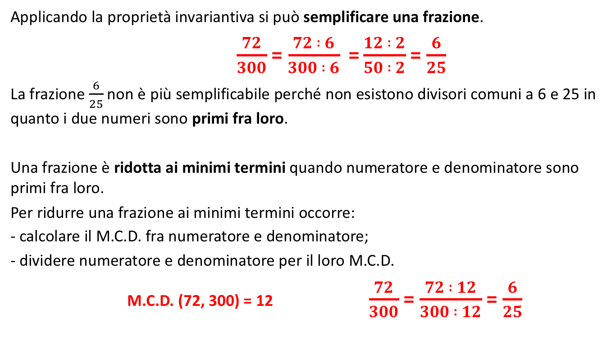
Riduzione di una frazione
ai minimi termini
Applicando la proprietà invariantiva si può semplificare una frazione.
$\frac{72}{300}$ = $\frac{72 : 6}{300 : 6} \text{=}\frac{12 : 2}{50 : 2}$ = $\frac{6}{25}$
La frazione $\frac{6}{25}$non è più semplificabile perché non esistono divisori comuni a 6 e 25 in quanto i due numeri sono primi fra loro.
Una frazione è ridotta ai minimi termini quando numeratore e denominatore sono primi fra loro.
Per ridurre una frazione ai minimi termini occorre:
- calcolare il M.C.D. fra numeratore e denominatore;
- dividere numeratore e denominatore per il loro M.C.D.
  M.C.D. (72, 300) = 12 $\frac{72}{300}$ = $\frac{72 : 12}{300 : 12}$= $\frac{6}{25}$

Slide 11
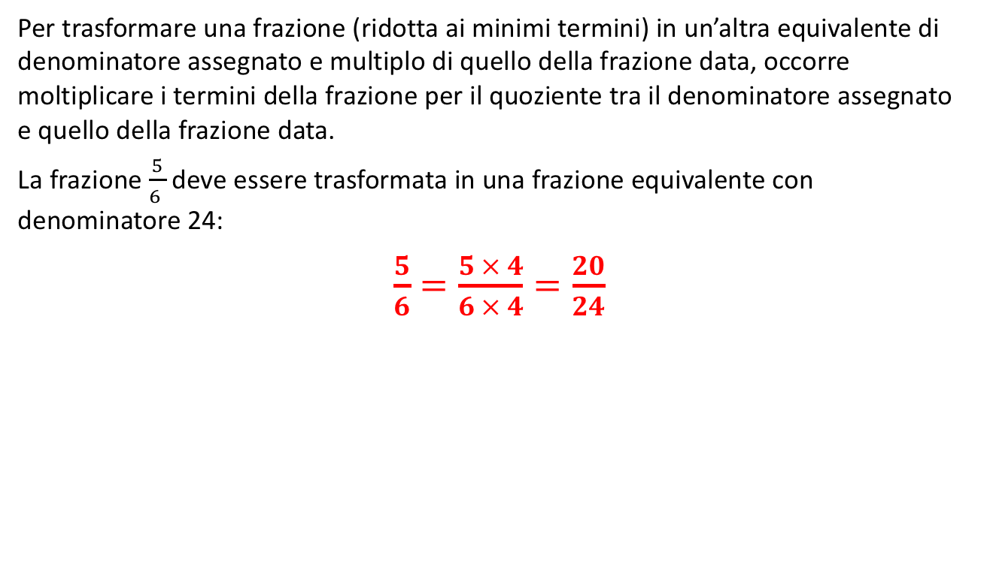
Riduzione di più frazioni
al minimo comune denominatore
Per trasformare una frazione (ridotta ai minimi termini) in un’altra equivalente di denominatore assegnato e multiplo di quello della frazione data, occorre moltiplicare i termini della frazione per il quoziente tra il denominatore assegnato e quello della frazione data.
La frazione $\frac{5}{6 }$ deve essere trasformata in una frazione equivalente con denominatore 24:
$\frac{5}{6}=\frac{5 × 4}{6 × 4}=\frac{20}{24}$

Slide 12
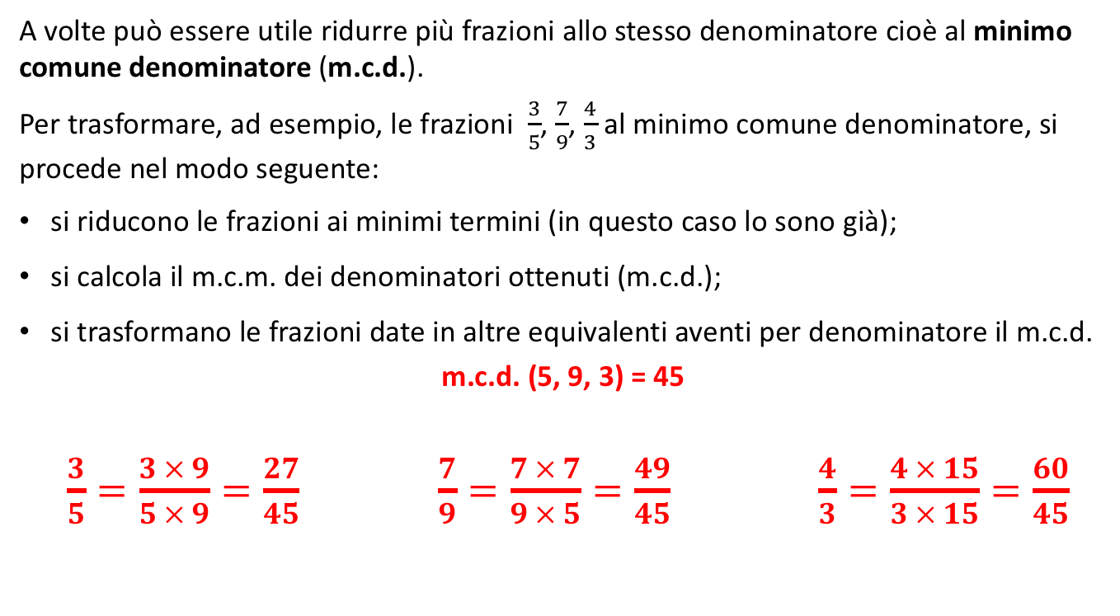
Riduzione di più frazioni
al minimo comune denominatore
A volte può essere utile ridurre più frazioni allo stesso denominatore cioè al minimo comune denominatore (m.c.d.).
Per trasformare, ad esempio, le frazioni $\frac{3}{5}$, $\frac{7}{9}$, $\frac{4}{3}$ al minimo comune denominatore, si procede nel modo seguente:
si riducono le frazioni ai minimi termini (in questo caso lo sono già);
si calcola il m.c.m. dei denominatori ottenuti (m.c.d.);
si trasformano le frazioni date in altre equivalenti aventi per denominatore il m.c.d.
m.c.d. (5, 9, 3) = 45
$\frac{3}{5}=\frac{3 × 9}{5 × 9}=\frac{27}{45}$ $\frac{7}{9}=\frac{7 × 7}{9 × 5}=\frac{49}{45}$ $\frac{4}{3}=\frac{4 × 15}{3 × 15}=\frac{60}{45}$

Slide 13
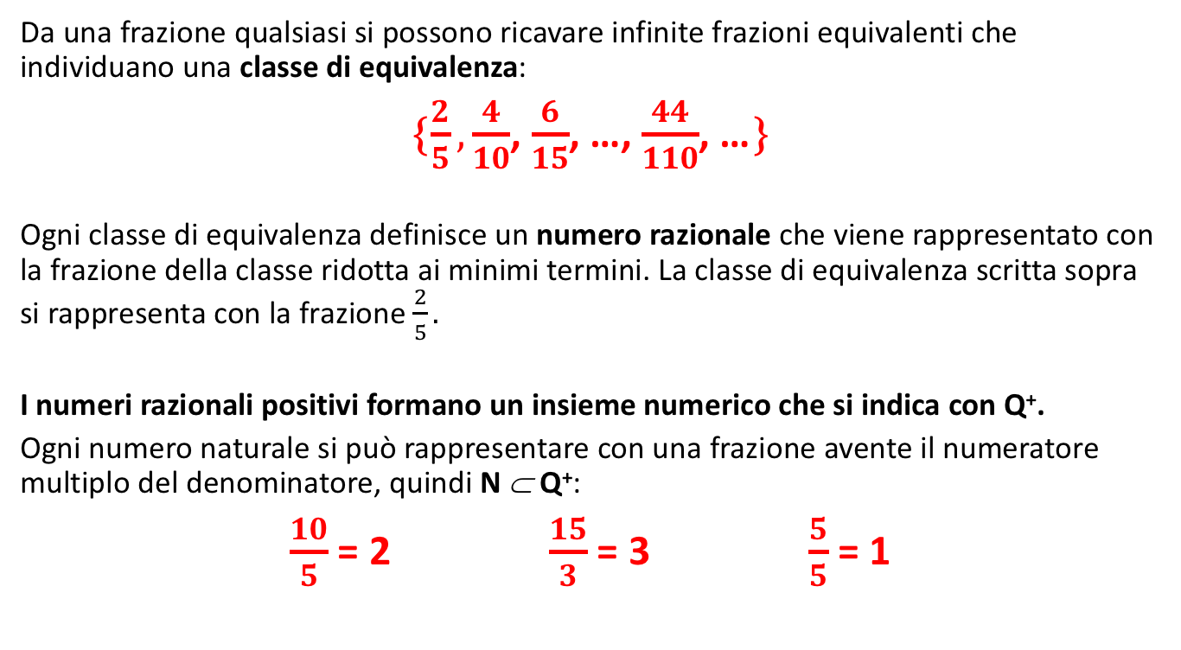
L’insieme Q dei numeri razionali
Da una frazione qualsiasi si possono ricavare infinite frazioni equivalenti che individuano una classe di equivalenza:
{$\frac{2}{5},\frac{4}{10}$, $\frac{6}{15}$, …, $\frac{44}{110}$, …}
Ogni classe di equivalenza definisce un numero razionale che viene rappresentato con la frazione della classe ridotta ai minimi termini. La classe di equivalenza scritta sopra si rappresenta con la frazione $\frac{2}{5}.$
I numeri razionali positivi formano un insieme numerico che si indica con Q⁺.
Ogni numero naturale si può rappresentare con una frazione avente il numeratore multiplo del denominatore, quindi N ⊂ Q⁺:
$\frac{10}{5}$ = 2 $\frac{15}{3}$ = 3 $\frac{5}{5}$ = 1

Slide 14
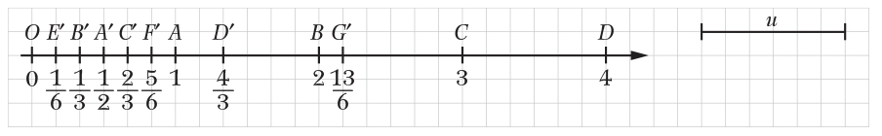
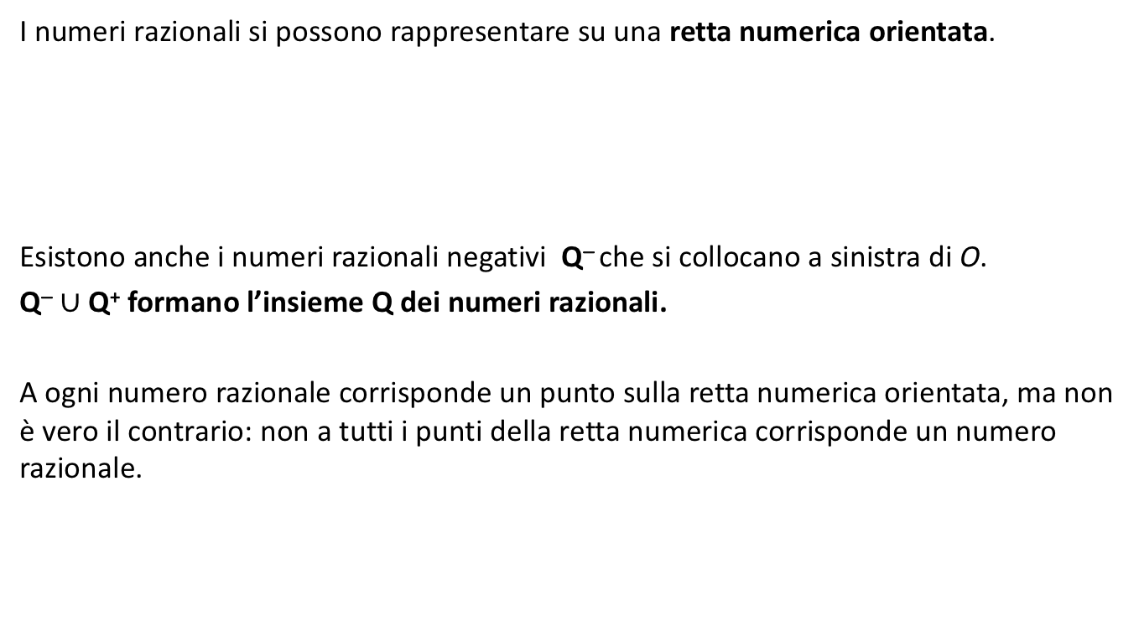
L’insieme Q dei numeri razionali
I numeri razionali si possono rappresentare su una retta numerica orientata.
Esistono anche i numeri razionali negativi Q⁻ che si collocano a sinistra di O.
Q⁻ $∪$Q⁺ formano l’insieme Q dei numeri razionali.
A ogni numero razionale corrisponde un punto sulla retta numerica orientata, ma non è vero il contrario: non a tutti i punti della retta numerica corrisponde un numero razionale.

Slide 15
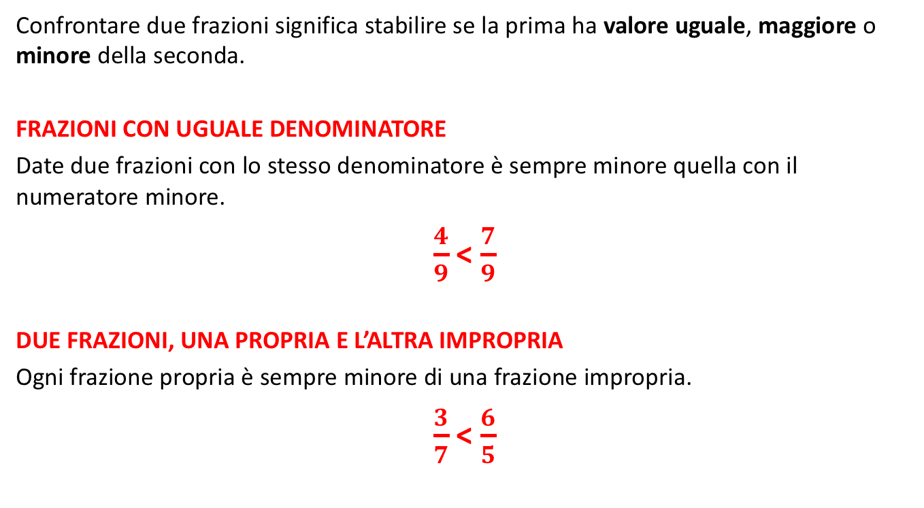
Confronto di due frazioni
Confrontare due frazioni significa stabilire se la prima ha valore uguale, maggiore o minore della seconda.
FRAZIONI CON UGUALE DENOMINATORE
Date due frazioni con lo stesso denominatore è sempre minore quella con il numeratore minore.
$\frac{4}{9}$ < $\frac{7}{9}$
DUE FRAZIONI, UNA PROPRIA E L’ALTRA IMPROPRIA
Ogni frazione propria è sempre minore di una frazione impropria.
$\frac{3}{7}$ < $\frac{6}{5}$

Slide 16
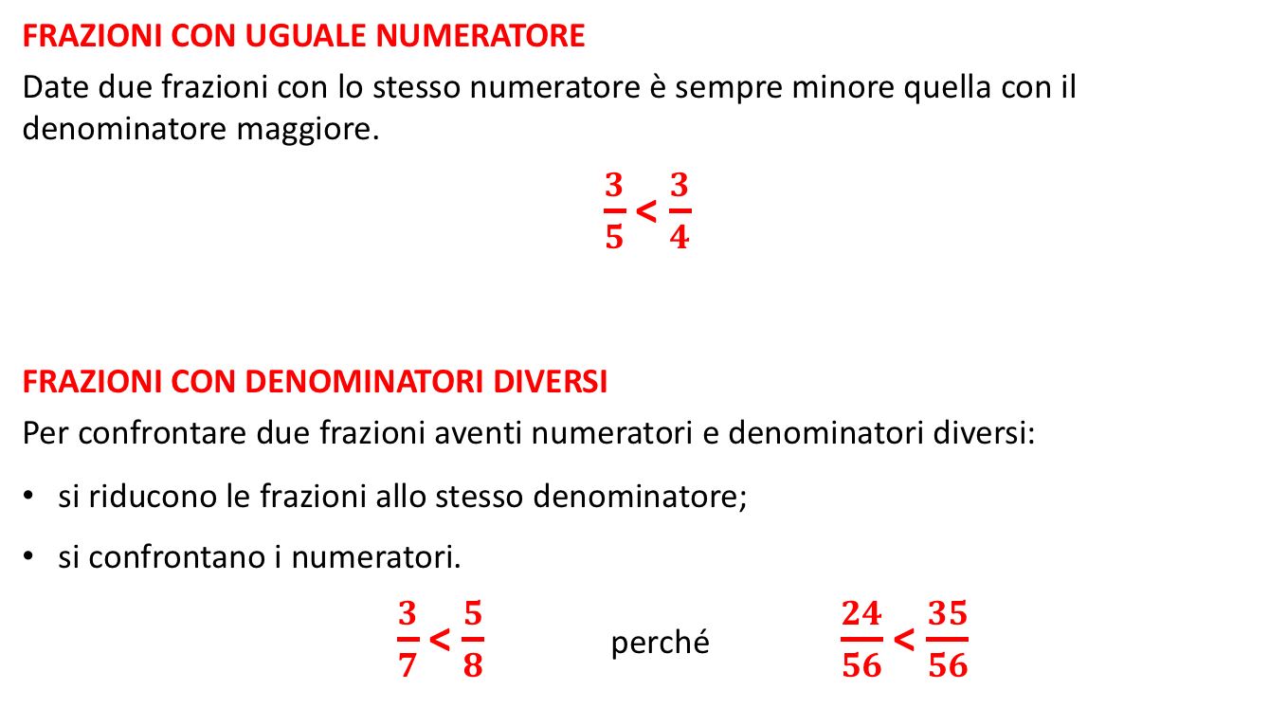
Confronto di due frazioni
FRAZIONI CON UGUALE NUMERATORE
Date due frazioni con lo stesso numeratore è sempre minore quella con il denominatore maggiore.
$\frac{3}{5}$ < $\frac{3}{4}$
FRAZIONI CON DENOMINATORI DIVERSI
Per confrontare due frazioni aventi numeratori e denominatori diversi:
si riducono le frazioni allo stesso denominatore;
si confrontano i numeratori.
  $\frac{3}{7}$ < $\frac{5}{8}$ perché $\frac{24}{56}$ < $\frac{35}{56}$

